Slide 1

Урок по физике
в 7 классе
по теме «Давление»
Учитель физики
школы-интерната №1 ОАО «РЖД»
ПОРОШИНА СВЕТЛАНА БОРИСОВНА
г. Котлас, 2020 г

Slide 2
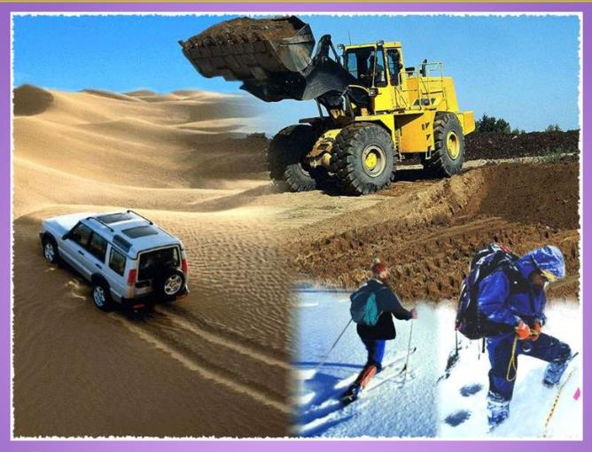
Постановка проблемы, выдвижение гипотез
Сформулируйте вопрос «Почему…»

Slide 3
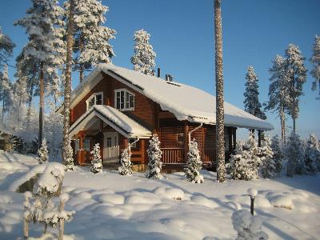
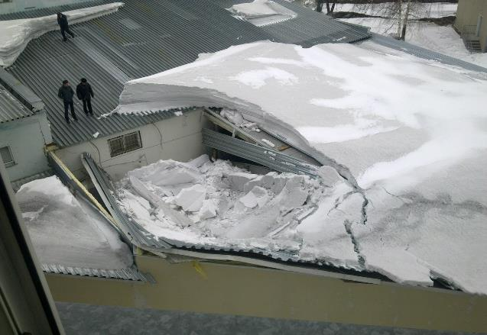
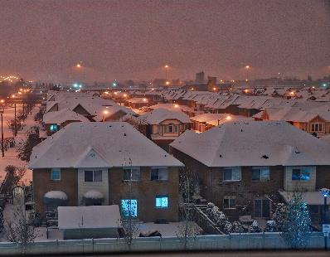
Форма крыш домов в северных странах- скатная. Почему не строят более дешевые плоские крыши?

Slide 4
ГИПОТЕЗЫ
1. Результат действия силы прямо пропорционален величине действующей силы.
2. Результат действия силы обратно пропорционален величине площади опоры.

Slide 5
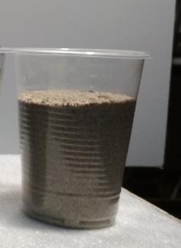
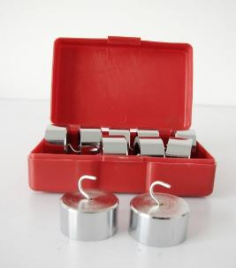
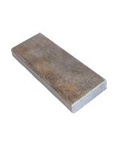
Проверка гипотезы №1
Поместите в стаканчик с песком металлический брусок, а затем поставьте на брусок два грузика массой по 100 г. Как зависит глубина погружения бруска от нагрузки, действующей на брусок?

Slide 6
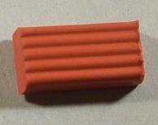
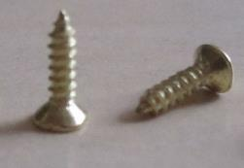
Проверка гипотезы № 2
Попробуйте вдавить в пластилин шуруп сначала шляпкой, а затем острым концом. Как зависит глубина погружения шурупа от площади опоры, на которую вы давите?

Slide 7
Введение понятия давления
Давление характеризует зависимость результата действия силы от площади поверхности, перпендикулярно которой она действует
Физический смысл
Давление показывает силу, приходящую на единицу площади поверхности, перпендикулярно которой она действует
Определение
Давление- это скалярная физическая величина, равная отношению силы, действующей перпендикулярно поверхности, к этой поверхности.

Slide 8
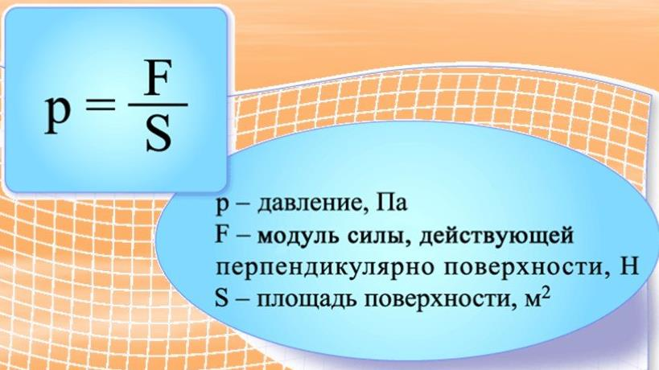
Формула для нахождения давления

Slide 9
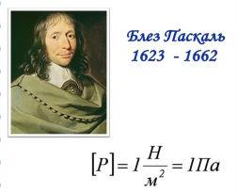
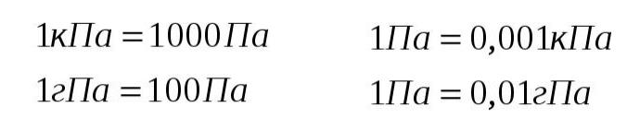
Единицы давления
За единицу давления принимается такое давление, которое производит сила 1 Н, действующая на поверхность площадью 1 м² перпендикулярно этой поверхности.

Slide 10


Способы увеличения и уменьшения давления
Чтобы увеличить значение дроби, нужно увеличить ее числитель или уменьшить знаменатель
Чтобы уменьшить значение дроби, нужно уменьшить числитель или увеличить знаменатель
=
=
Чтобы увеличить давление, нужно увеличить силу или уменьшить площадь ее приложения
Чтобы уменьшить давление, нужно уменьшить силу или увеличить площадь ее приложения

Slide 11
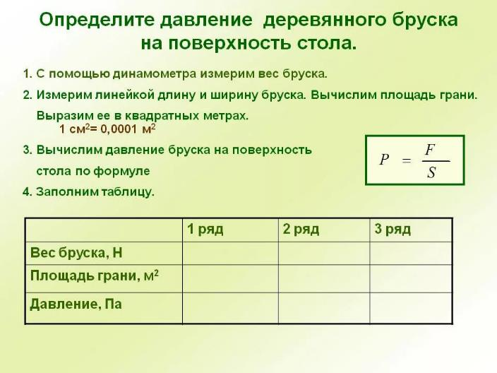
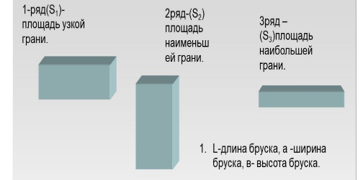
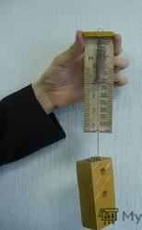
Решение экспериментальной задачи
На основе полученных результатов сформулируйте вывод

Slide 12
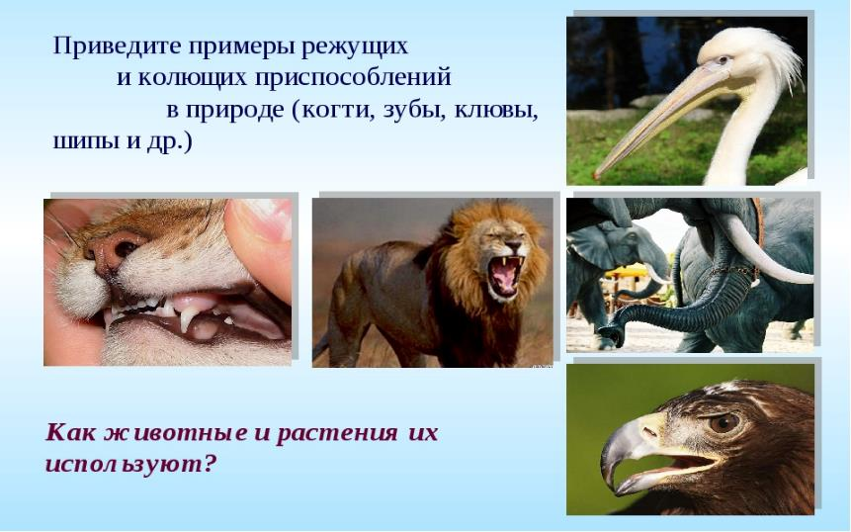
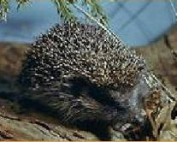

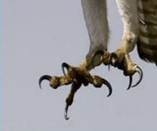
Изменение давления в природе

Slide 13
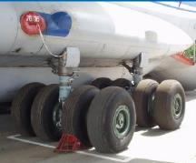
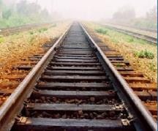
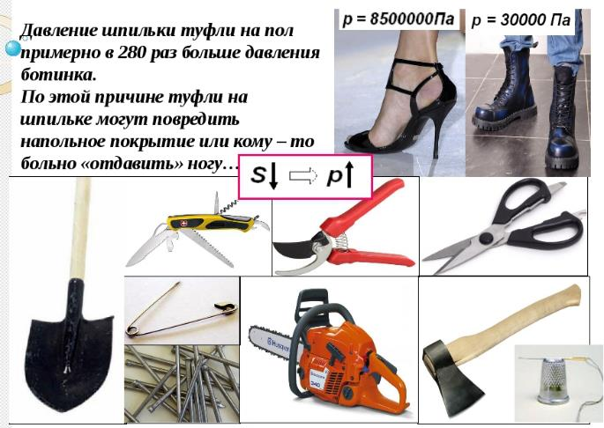

Изменение давления в быту и технике

Slide 14
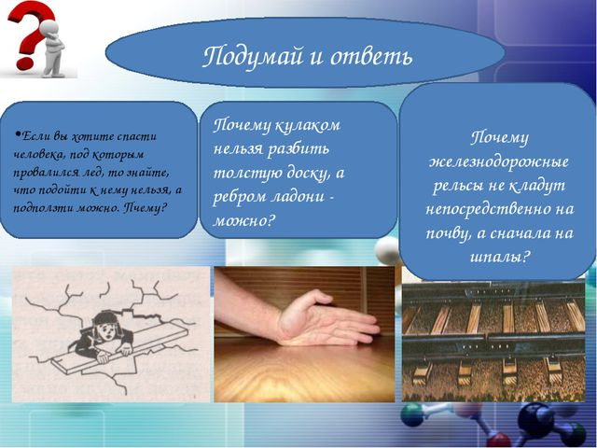
Подведение итогов урока
1. Что нового узнали на уроке?
2. Что показывает давление?
3. Назовите единицу измерения давления в СИ.
4. Как можно увеличить или уменьшить давление?

Slide 15
Домашнее задание
1. § 35,36
2. упр.14(1,2). Задание 1 к §36(выполнить на двойном тетрадном листе)

